Slide 1

交大交交——
交大二手交易信息平台
汇报人：林江浩
小组成员：林江浩、亢虎权、王新哲、朱文杰
时间：2019.6.13

Slide 2

01.
项目的必要性与需求分析
Project necessity and demand analysis
02.
项目目标和特性
CONTENT
Project objectives and characteristics
03.
项目技术方案
Project technical plan
04.
项目风险分析和里程碑计划
Project risk analysis and milestone plan
05.
立项总结
Project summary

Slide 3
PART 01
项目的必要性与需求分析

Slide 4
01.
发放针对校园二手交易市场的问卷调查
共计回收问卷582份
调查对象包括本科生568人，研究生10人，博士生4人
调查对象中，有432人来自上海交通大学，其他则来自全国各地的高校（浙江大学、南京大学、海南大学……）
【注】本次答辩所有统计数据均截止至2019年6月12日11:00 a.m.

Slide 5
01.
需求调研结果：二手交易有需求吗？
问卷调查显示
56.34%的调查对象表示自己平均每学期都会有1-2次的二手交易
13.2%的人的二手交易频率达到平均每学期6-9次，即即每两周一次。
二手交易群的数据统计显示
QQ上海交大二手交易大群成员数为3000人，在线人数2506人
过去七天的平均每日群消息数量达到186条（当然可能存在冗余），基本均匀分布于00:00~23:59之间
若是遇上开学季、毕业季，群消息数量还将翻倍
更不必说还有其他分群、小群、微信群
需求极大

Slide 6
01.
需求调研结果：二手交易途径有哪些？
【注】为了具备针对性，从此页开始的数据统计仅针对上海交通大学的回馈问卷
问卷调查显示，会进行二手交易的人的选择（多选）：
校园的二手交易群 – 73.44%
朋友圈发布/查看交易信息 – 23.44%
闲鱼、猎趣等二手交易APP – 22.31%
其他 – 3.38%
寝室楼栋群
淘宝二手书
……

Slide 7
01.
需求调研结果：这些途径体验好吗？能满足需求吗？
对于校园的二手交易群：
没有历史检索功能，刚进群根本看不了历史消息 – 50%
没有商品分类功能，只能一通乱找，不能货比三家 – 81.25%
没有智能搜索功能，只能自己关注聊天记录 – 56.25%
没法撤回交易信息，经常私戳后被告知东西已经卖出/买入 – 54.69%
还有其他槽点！ - 9.94%
群消息太多基本屏蔽，导致错过自己真正想要的
商品价值不保证
信息审核，有贩卖假货、不健康信息的商家
不，我觉得二手群挺好的 – 0%

Slide 8
01.
需求调研结果：这些途径体验好吗？能满足需求吗？
对于朋友圈发布/查看交易信息：
低传播性，能看到信息的人很少 – 65.63%
信息难驻留，会被其他朋友圈消息刷上去 – 71.88%
还有其他槽点！ - 5.31%
自己会被当成广告忽略
得屏蔽好多人
有骗子
不，我觉得朋友圈发布信息挺好的 – 1.16%

Slide 9
01.
需求调研结果：这些途径体验好吗？能满足需求吗？
对于闲鱼等二手交易APP：
很多非本校、非校园人士，无信用背书，担心交易的质量和安全 – 86.71%
很难进行物品的转交 – 60.19%
绝大多数的交易地点不在校园附近
选择快递又存在验货难的问题，回到了交易质量与安全的问题上
买家只能查看出售信息，却不能发布求购信息 – 42.56%
还有其他槽点！ - 3.13%
均为类似“水深”之类的重复槽点，不再例举
不，我觉得闲鱼等二手交易APP挺好的 – 5.31%
需求有待满足！

Slide 10
01.
对标闲鱼等已的APP，我们的优势和创新在哪里？
极高的本土化。仅支持Jaccount登录，只面向交大师生开放，具有良好的信用背书，极大程度上保证交易的便捷性、高质量与安全性。
提供求购信息模块。不仅支持卖家发布出售信息，还能支持买家发布求购信息。
在同时具备出售信息和求购信息的基础上，可以对两者进行双向匹配和推荐交易，帮助买家、卖家自动找到最合适的交易对象。
对交易信息的精细化管理，面向大学师生的交易物品具有一些独特的性质，比如闲鱼中APP只有“书籍”一个门类，相对于大学生而言太过泛化，应该给予更好的细分。
针对开学季、毕业季等二手交易高峰时期，可以开通专门的活动区，供用户有针对性的使用。

Slide 11
01.
对裱“即应信息发布平台”，我们的不同在哪里？
受众有区别度，“即应”的业务重点在于拼单，“交大交交”的业务重点在于二手交易信息的匹配。
两者在分别进行不同垂直领域的深挖。
问卷调查显示，大部分人更希望一个应用能够精简、功能单一，过于花里胡哨不太好（比如问卷里我们提到可以增加租赁信息模块、拼单模块等，但都仅有不到30%的人选择）
提供更加智能的双向匹配、推荐tag等算法，用户体验更佳
“不想打不愿打，但绝不怕打“

Slide 12
PART 02
项目目标和特性

Slide 13


02.
用户画像
普通用户
管理员
同时具备买家和卖家的能力，可以通过移动端发布出售或求购信息。
通过Web端进行站点维护等。

Slide 14
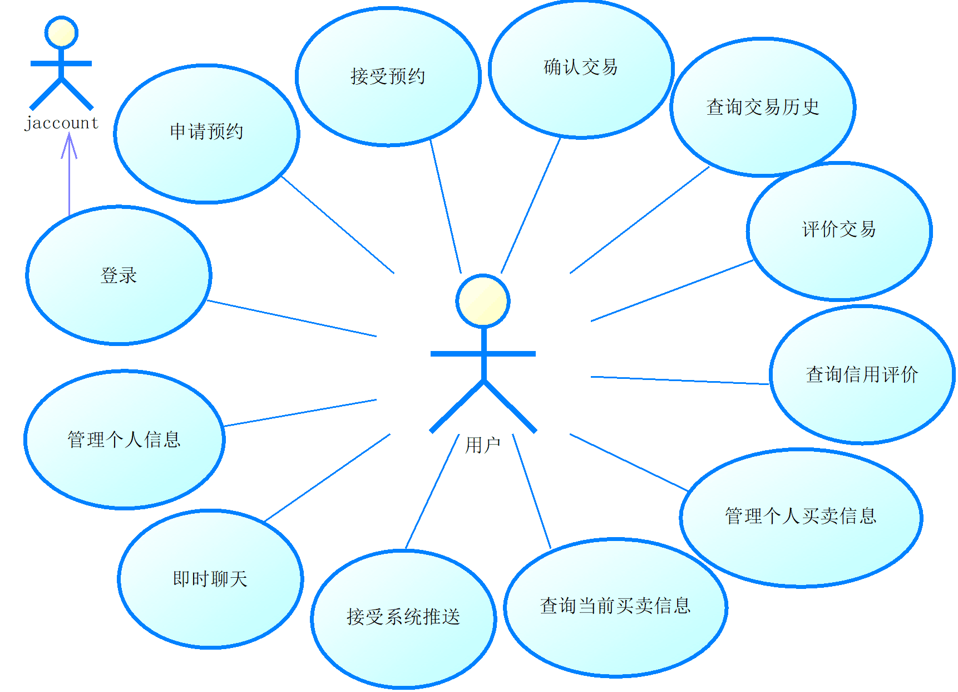
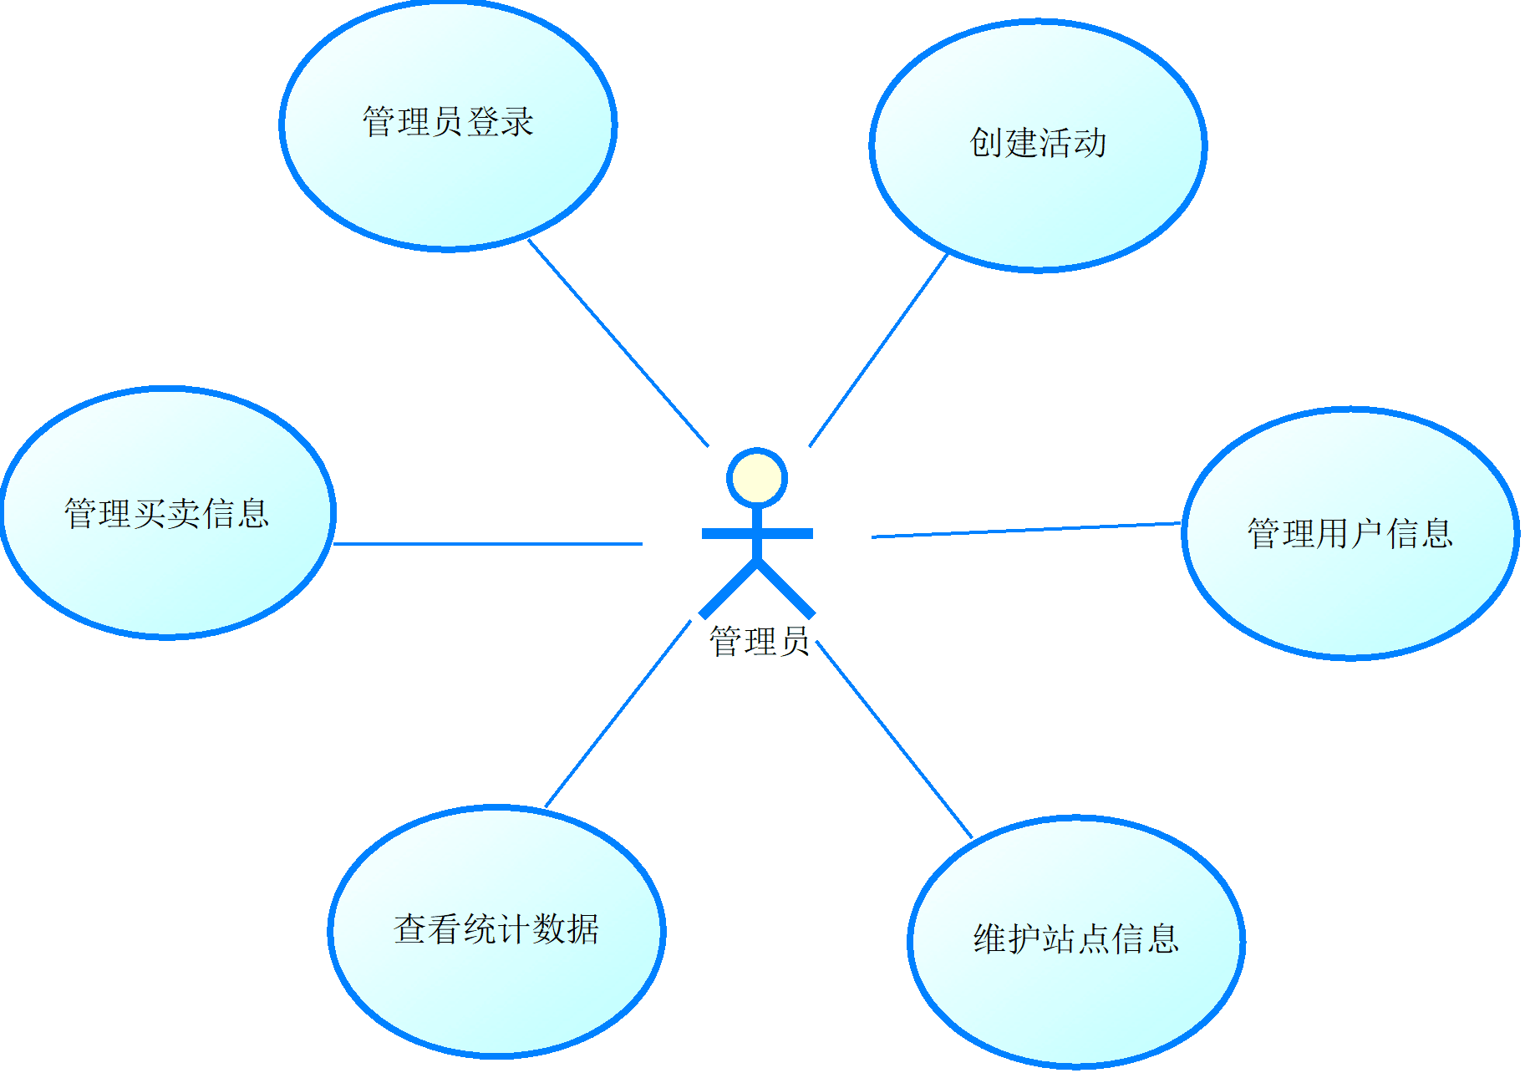
02.
用例图

Slide 15

02.
核心业务
用户
系统推荐匹配信息
管理员
发布出售信息
维护站点信息
系统推荐信息标签
发布求购信息
管理用户
寻找、预约并达成交易
即时聊天
管理交易信息
添加、查询信用评价
统计数据
创建活动

Slide 16
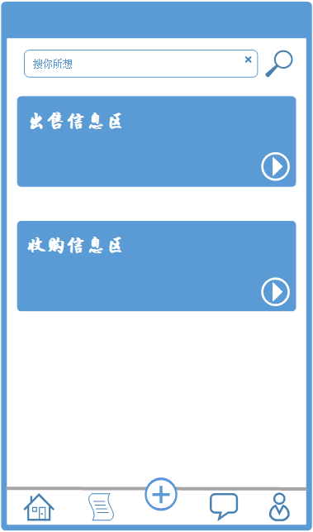
02.
UI原型设计

Slide 17
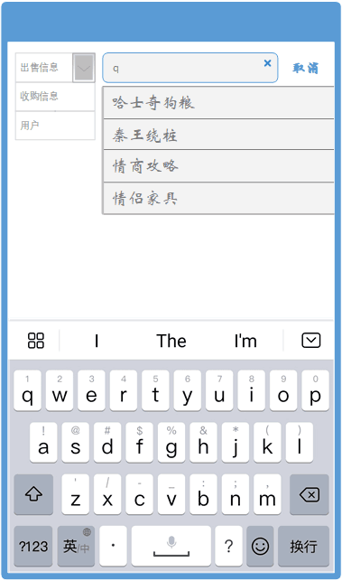
02.
UI原型设计

Slide 18
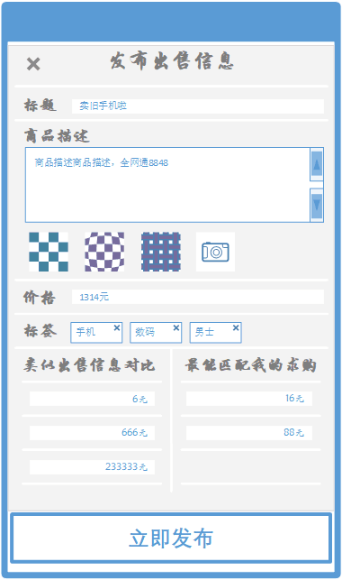
02.
UI原型设计

Slide 19
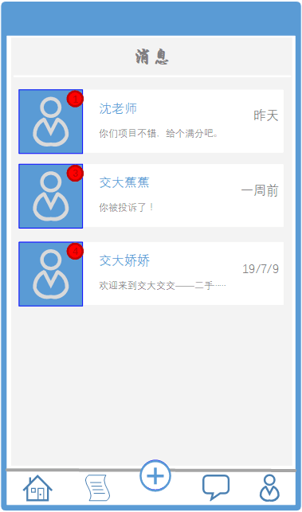
02.
UI原型设计

Slide 20
02.
达成交易的一整套流程详解
卖家发布出售信息，状态为“待售”
买家看到该条信息，心动，申请预约
买卖双方通过即时聊天功能进行攀谈（也可以转移到QQ、微信或电话联系）
双方商定价格，确定要进行交易，即卖家接受预约，状态变为“已预约”
线下完成钱货交易，并在APP上确认，状态变为“已完成”

Slide 21
PART 03
项目技术方案

Slide 22
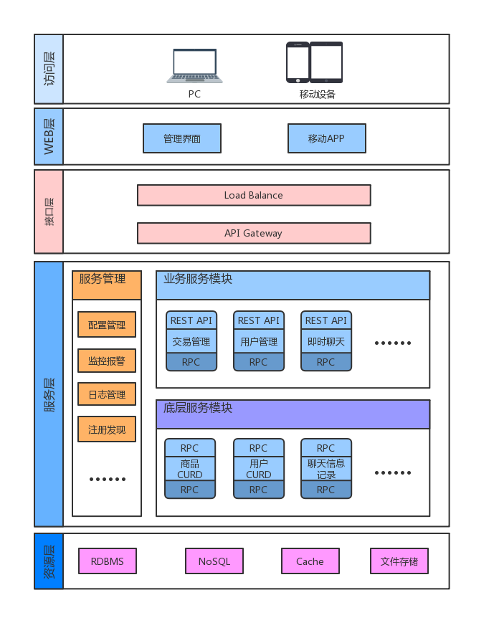
03.
服务架构
分层架构，前端包括两部分：用户使用的Android App和管理员使用的Web后台管理系统。
App使用React Native框架进行android开发，Web后台管理系统使用react.js框架搭配进行开发。Web前端运行在浏览器上，App运行在Android平台上。
服务层使用go语言，基于go-micro开发微服务
使用关系型数据库MariaDB和NoSQL的MongoDB进行数据的存储与维护。
此外，我们还利用Travis搭建持续集成、持续交付平台，github作为代码的版本控制库。

Slide 23
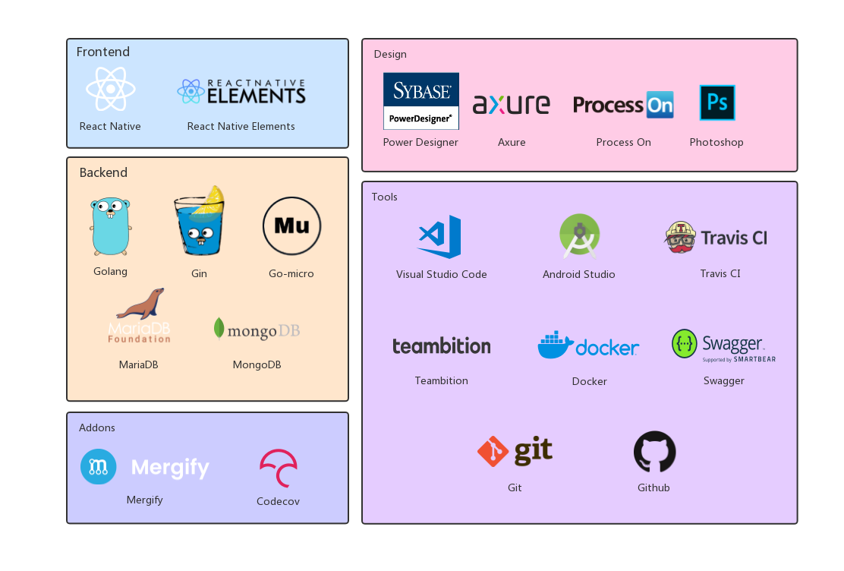
03.
工具、语言与框架明细
WHY GO instead of JAVA ？
语法简单，上手快
性能高，编译快，开发效率不低
原生支持并发，协程模型是非常优秀的服务端模型，同时也适合网络调用
部署方便，编译包小，几乎无依赖
毕竟还是一门课程，可以多学一门新语言（误）

Slide 24
PART 04
4. 项目风险分析和里程碑计划

Slide 25
04.
项目风险分析
需求风险
需求变更问题
技术风险
选用了go语言、微服务等
进度风险
开发时间短，中间还有暑假
用户风险
要想捕获稳定的用户群，需要大精力的宣传和运维

Slide 26
04.
里程碑计划
迭代里程碑 | 应完成任务 | 提交成果
Sprint 1 7.1 ~ 7.11 | App客户端、Web后台管理界面原型 | 完成版本R1开发，包含: 可运行的服务端，提供交易信息等数据接口。 可运行的客户端界面， 可运行的后台界面，提供用户信息与交易信息的增删查改。
 | 数据库关系模型设计
 | Restful API接口设计
 | 客户端用户查询、管理交易信息、用户信息
 | 后台管理系统管理交易信息、用户信息
 | 系统测试，改正故障与缺陷
Sprint 2 7.12 ~ 7.22 | 客户端用户申请预约、查看预约 | 完成版本R2开发，包含: 进一步完善的客户端，实现用户预约并结束交易的业务流程 进一步完善的后台管理系统，可以维护站点信息
 | 客户端确认交易达成
 | 后台管理系统维护站点信息
 | 系统测试，改正故障与缺陷
 | jaccount统一认证接入

Slide 27
04.
里程碑计划
迭代里程碑 | 应完成任务 | 提交成果
Sprint 3 7.23 ~ 8.2 | 客户端对交易进行评价 | 完成版本R3开发，包含: 进一步完善的客户端 增加智能匹配推送机制 增加了用户的互动机制
 | 客户端提供简易即时聊天工具
 | 客户端买卖双方提供智能匹配、推送功能
 | 完善前期迭代遗留缺陷
 | 系统测试，改正故障与缺陷
Sprint 4 8.3 ~ 9.7 | 产品打包发布 | 完成版本R4的开发与发布，包含: 增加智能标签推荐功能 可视化分析模块 可发布的客户端与后台管理系统。
 | 后台管理系统发布活动功能
 | 后台管理系统统计交易数据并进行可视分析
 | 服务端提供商品标签算法
 | 对还未解决的问题进行改进
 | 项目总结，撰写测试报告及总结报告，演示文档，视频等

Slide 28
04.
迭代目标
系统版本1（R1）必须实现的功能:
用户查询交易信息
用户管理交易信息
用户管理用户信息
管理员查询用户信息
管理员管理交易信息
系统版本2（R2）必须实现的新功能:
用户查询预约
用户申请预约
用户确定交易完成
管理员维护站点信息
通过JAccount进行登录
系统版本3（R3）必须实现的新功能:
用户评价
用户即时聊天
用户交易信息匹配推送
系统版本4（R4）必须实现的新功能:
商品标签算法
管理员可视化分析交易信息与用户画像
管理员发布活动

Slide 29
PART 05
立项总结

Slide 30
05.
本项目的优势和亮点
关注真实需求，需求调研详实
采用微服务架构
计划采用自动推荐tag标签的机器学习算法
名字“交大交交”具有含义，若真实上线，可以和交大源源、交大威威、交大思思等形成联动。
有极高的可扩展性，若上线后运维良好，可以考虑不断的扩展APP的功能
具有极高的可推广性，若有野心且运作良好，“交大交交”的项目完全可以在少量修改后推行到其他高校，甚至可以在几所本地友校之间形成联动，发展出一个高校二手交易生态圈。

Slide 31
Q & A
汇报人：林江浩
小组成员：林江浩、亢虎权、王新哲、朱文杰
时间：2019.6.13

Slide 32
谢 谢
Thanks
汇报人：林江浩
小组成员：林江浩、亢虎权、王新哲、朱文杰
时间：2019.6.13

